Slide 1
Л А З Е Р М Е Д С Е Р В И С
ЛАЗЕРНОЕ МЕДИЦИНСКОЕ ОБОРУДОВАНИЕ

Slide 2
О КОМПАНИИ
Компания Лазермедсервис создана в 2011 году. Наш коллектив объединяет специалистов по применению лазерных технологий в различных областях медицины, которые готовы предоставить Вам информацию о последних достижениях в сфере лазерной медицинской техники.
ООО Лазермедсервис – официальный представитель российских производителей лазерной медицинской техники (Группа компаний МИЛОН, Русский инженерный клуб, НИЦ Матрикс, Бином, НПЛЦ Техника и ряда других).
Специалисты компании производят поставку, ввод в эксплуатацию и послепродажное обслуживание медицинских лазеров, в первую очередь аппаратов лазерной терапии и хирургии.
(495) 799-17-14, 142-23-35 Lmservis@mail.ru

Slide 3
ФИЗИОТЕРАПИЯ
Физиотерапевтические аппараты и комплексы
Аппараты лазерной терапии МАТРИКС
Лазерный комплекс МАТРИКС-Уролог
Аппараты лазерной терапии ЛАЗМИК
Аппараты и световоды для ВЛОК
Аппараты лазерной терапии УзорМед
Аппараты КВЧ-терапии КВЧ-НД
Аппараты вакуумного массажа
Аппарат для электротерапии Элфор-Проф
(495) 799-17-14, 142-23-35 Lmservis@mail.ru

Slide 4
МАТРИКС
Лазерные аппараты серии МАТРИКС – самые востребованные профессиональные аппараты, реализующие все известные методики лазерной терапии.
Преимущества аппаратов МАТРИКС:
современный дизайн и повышенная надёжность.
удобные и надежные разъемы для подсоединения излучателей с цветовой дифференциацией длин волн лазеров.
простая, интуитивно понятная панель управления.
сверхпрочные плёночные клавиатуры гарантируют 1 000 000 нажатий на любую кнопку, т.е. более 20 лет работы аппарата.
максимальный выбор лазерных излучателей для всех методик лазерной терапии.
непрерывный, импульсный, модулированный, многочастотный и биосинхронизированный режимы работы лазерных излучателей.
гарантия на аппараты МАТРИКС – 5 лет.
(495) 799-17-14, 142-23-35 Lmservis@mail.ru

Slide 5
МАТРИКС-УРОЛОГ
МАТРИКС-Уролог – специализированный терапевтический лазер, эффективно реализующий сочетанные и комбинированные методики лазерной терапии в андрологии, урологии, нефрологии и гинекологии.
Преимущества аппарата МАТРИКС-Уролог:
наличие различных методов лечения (лазерная терапия, вакуумный массаж, магнитное поле, вибрация, электротерапия).
уникальная методика вибромагнитолазерного массажа;
реализация метода локальной лазерной декомпрессии (МАТРИКС-ЛЛОД) для лечения больных простатитами и эректильной дисфункцией;
проведение накожного, внутриполостного, акупунктурного и внутривенного воздействий при помощи различных типов излучающих головок;
эффективная доставка лазерного излучения непосредственно к очагу патологии при помощи оптических насадок с целью повышения эффективности процедур лазерной терапии;
простота, надёжность и безопасность использования;
возможность применения в других областях медицины.
(495) 799-17-14, 142-23-35 Lmservis@mail.ru

Slide 6
ЛАЗМИК
Новое поколение лазерных физиотерапевтических аппаратов для медицины и косметологии серии ЛАЗМИК реализуют новые возможности лечения и профилактики широкого круга заболеваний.
Преимущества аппаратов ЛАЗМИК:
современный дизайн и повышенная надёжность.
расширенный диапазон частот - до 10 000 Гц.
удобные и надежные разъемы с цветовой дифференциацией длины волны лазерных излучателей.
простая, интуитивно понятная панель управления.
сверхпрочные плёночные клавиатуры гарантируют 1 000 000 нажатий на любую кнопку, т.е. более 20 лет работы аппарата.
максимальный выбор лазерных излучающих головок для всех методик лазерной терапии.
непрерывный, импульсный, модулированный, многочастотный и биосинхронизированный режимы работы лазерных головок.
для лазерно-вакуумного массажа выпускается модель ЛАЗМИК-03 с каналом для лазерных головок и каналом для вакуума.
гарантия на аппараты ЛАЗМИК – 5 лет.
(495) 799-17-14, 142-23-35 Lmservis@mail.ru

Slide 7
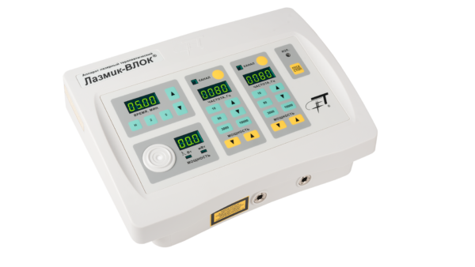
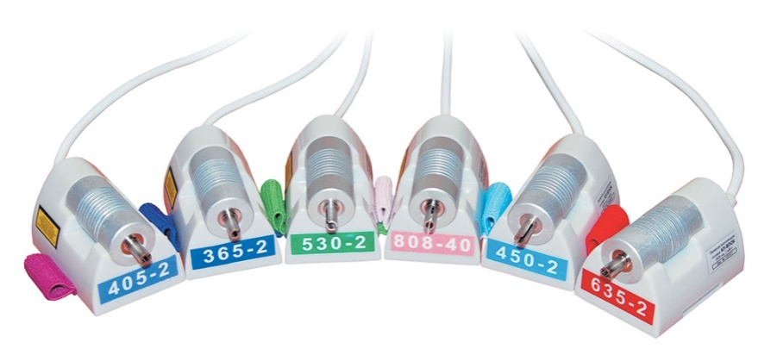
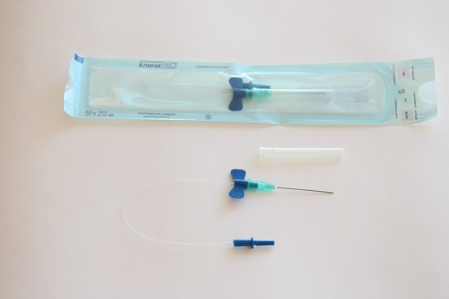
АППАРАТЫ ДЛЯ ВЛОК
Внутривенное лазерное облучение (освечивание) крови (ВЛОК) - один из наиболее эффективных способов терапевтического воздействия низкоинтенсивным лазерным излучением на организм человека.
Применение внутривенного лазерного облучения крови позволяет значительно сократить сроки лечения, увеличить время ремиссии, стабилизировать течение заболеваний, снизить количество послеоперационных осложнений.
Наиболее современные и удобные в работе аппараты для ВЛОК – МАТРИКС-ВЛОК и ЛАЗМИК-ВЛОК. К аппаратам производится большой ассортимент лазерных головок различных длин волн (ультрафиолетовый, синий, зеленый, красный, ИК спектры).
Для проведения процедур ВЛОК используются стерильные одноразовые световоды КИВЛ-01.
(495) 799-17-14, 142-23-35 Lmservis@mail.ru

Slide 8
МАТРИКС-ВМ
Аппарат МАТРИКС-ВМ применяется для проведения вакуумного и лазерно-вакуумного массажа в медицине и косметологии.
Основные эффекты вакуумного (лазерно- вакуумного) массажа:
повышение тонуса кожи,
стимуляция лимфотока и кровообращения,
моделирование контуров фигуры,
ускорение выведения токсинов,
усиление липолиза,
антистрессовое воздействие,
усиление мышечной активности,
реабилитационное воздействие после травм и заболеваний.
Аппарат МАТРИКС-ВМ удобен, надежен, прост в управлении, обеспечивает стабильные параметры вакуумного разрежения.
(495) 799-17-14, 142-23-35 Lmservis@mail.ru

Slide 9
УЗОРМЕД-Б-2К
Аппарат УзорМед-Б-2К - один из самых современных и надежных российских аппаратов лазерной терапии. Аппарат многофункционален, удобен и прост в применении.
Аппарат лазерной терапии УзорМед-Б-2К - четвертое поколение аппаратов лазерной терапии, ранее выпускавшихся под маркой УЗОР. Аппарат по достоинству оценен врачами как один из наиболее прогрессивных, удобных и эффективных аппаратов лазерной терапии.
Современный дизайн, легкий корпус из ударопрочной пластмассы, простота в управлении, наличие цифрового индикатора лазерной мощности, наличие памяти настроек последнего лечебного сеанса, подключение широкого спектра блоков излучения.
На основе аппарата УзорМед-Б-2К предлагаются лазерные комплексы для работы врача гинеколога, уролога, кардиолога, невролога, стоматолога, травматолога, терапевта, косметолога.
Кроме широкого перечня блоков излучения для лазерной физиотерапии, производятся также излучатели для ВЛОК и насадки для работы в различных областях медицины.
(495) 799-17-14, 142-23-35 Lmservis@mail.ru

Slide 10
КВЧ-НД
Аппарат КВЧ-НД применяется для проведения процедур крайневысокочастотной (КВЧ) терапии в поликлиниках, больницах, профилакториях, санаториях, лечебно-физкультурных центрах.
Лечебное воздействие осуществляется электромагнитными волнами диапазона крайне высоких частот (КВЧ). Аппарат КВЧ-НД генерирует три наиболее часто использующиеся в медицинской практике длины волны КВЧ-диапазона: 4,9 мм (60,12 ГГц), 5,6 мм (53,53 ГГц) и 7,1 мм (42,19 ГГц).
Преимущества аппарата КВЧ-НД:
возможность выбора нужного количества излучателей (от 1 до 3 в любом сочетании)
в комплект поставки входит акупунктурная насадка для воздействия на биологически активные точки
компактность, небольшой вес
удобная, интуитивно понятная панель управления
установка режимов работы аппарата занимает не более 30 секунд
возможность определять работоспособность излучателей при помощи встроенного датчика КВЧ-излучения
(495) 799-17-14, 142-23-35 Lmservis@mail.ru

Slide 11
ЭЛФОР-ПРОФ
ЛАЗЕРМЕДСЕРВИС
Аппарат Элфор-Проф – это современный профессиональный аппарат для проведения процедур гальванизации и лекарственного электрофореза. Аппарат широко применяется в гинекологии, травматологии, стоматологии, косметологии.
Преимущества аппарата Элфор-Проф:
система стабилизации силы тока независимо от изменений сопротивления кожи пациента исключает возможность «набегания» тока на электродах во время процедуры и снимает необходимость постоянного контроля.
устройство защиты пациента от дискомфортных ощущений, которые могут возникнуть в момент кратковременного разрыва цепи или по окончании процедуры.
удобная плавная регулировка силы тока в выбранном диапазоне (от 0 до 5 или от 0 до 50 мА).
цифровой индикатор тока. Показания хорошо читаются даже на расстоянии.
таймер с дискретностью 5 минут и индикаторами, показывающими время до окончания процедуры. Таймер автоматически отключает подачу тока на электроды по истечении времени процедуры и включает звуковую сигнализацию.
(495) 799-17-14, 142-23-35 Lmservis@mail.ru

Slide 12
ХИРУРГИЯ
Хирургические лазеры и дополнительное оборудование
Лазер ЛАХТА-МИЛОН для хирургии
Лазер ЛАХТА-МИЛОН для флебологии
Лазер ЛАХТА-МИЛОН для ФДТ
СО2 лазер Л’Мед-1 (Россия)
СО2 лазер Космо Пульс 25 (Ю. Корея)
Фракционный лазер Космопульс 2
Гольмиевый лазер Triple
Гольмиевый лазер Auriga XL
Морцеллятор Piranha
Эвакуаторы дыма
Кольпоскоп МК-200
Кольпоскоп МК-300
Гистероскоп Альфаскоп
Кресла гинекологические и
урологические Клер
(495) 799-17-14, 142-23-35 Lmservis@mail.ru

Slide 13
ЛАХТА-МИЛОН
Лазерные скальпели ЛАХТА-МИЛОН для хирургии производятся с длиной волны от 810 до 1064 нм и мощностью от 6 до 40 Вт. Параметры излучателей подбираются в зависимости от области применения лазера.
Лазеры ЛАХТА-МИЛОН используются для операций в областях:
дерматология
гинекология
ЛОР
общая хирургия
стоматология
урология
проктология
ортопедия/травматология
неврология
Лазерное излучение обеспечивает:
хорошую коагуляцию
точный рез тканей
вапоризацию биотканей
минимальное повреждение окружающих тканей
отличный стерилизующий эффект
(495) 799-17-14, 142-23-35 Lmservis@mail.ru

Slide 14
ЛАХТА-МИЛОН
Во флебологии лазер ЛАХТА-МИЛОН используется для проведения эндовазальной лазерной коагуляции (ЭВЛК). Сегодня это самый современный и эффективный метод лечения варикоза.
Во всем мире наиболее эффективным для ЭВЛК признано лазерное излучение среднего ИК-диапазона 1,47 мкм («водный» W-лазер).
Преимущества лазерного аппарата ЛАХТА-МИЛОН с длиной волны 1,47 мкм для лечения варикоза:
операция проводится амбулаторно и без наркоза, под местной анестезией.
отсутствие разрезов, швов и шрамов. Процедура проводится под ультразвуковым контролем через прокол в коже тонкой иглой-катетером.
безболезненность. Во время процедуры пациент почувствует только несколько уколов.
отсутствие осложнений. Лазерное излучение обладает кровоостанавливающим и стерилизующим действием.
Схема проведения процедуры ЭВЛК
(495) 799-17-14, 142-23-35 Lmservis@mail.ru

Slide 15
ЛАХТА-МИЛОН
Фотодинамическая терапия (ФДТ) – метод лечения онкологических и инфекционных заболеваний при помощи лазерного излучения и фотосенсибилизаторов.
Методика ФДТ основана на применении фотосенсибилизаторов (светочувствительных веществ) с последующей активацией фотохимической реакции при помощи лазерного излучения.
Применение лазерных аппаратов ЛАХТА-МИЛОН для фотодинамической терапии позволяет проводить амбулаторное лечение, сократить реабилитационный период, сроки лечения пациента и обеспечить быстрое восстановление работоспособности.
Лазерные аппараты для фотодинамической терапии ЛАХТА-МИЛОН выпускаются с длинами волн от 635 до 675 нм. Это позволяет использовать их с широким рядом фотосенсибилизаторов, выпускаемых для ФДТ.
(495) 799-17-14, 142-23-35 Lmservis@mail.ru

Slide 16
СО2 лазер Л’Мед-1
Хирургический аппарат Л’Мед-1 – единственный российский СО2 лазер нового поколения. Л’Мед-1 – это современный, многофункциональный и высокоэффективный лазер для проведения операций в различных областях медицины.
Луч лазера Л’Мед-1 действует бесконтактно и обеспечивает широкий спектр воздействий на биоткани:
рассечение
выпаривание мягких биотканей
послойная и фракционная абляция
коагуляция
хирургическая обработка и санация ран
Широкий перечень дополнительного оборудования позволяет проводить операции в различных областях медицины, таких как гинекология, хирургия, ожоговая хирургия, нейрохирургия, косметология, дерматология, оториноларингология, стоматология, онкология, офтальмология.
(495) 799-17-14, 142-23-35 Lmservis@mail.ru

Slide 17
КОСМО ПУЛЬС 25
Лазерный аппарат Космо Пульс 25 (Cosmo Pulse 25, Южная Корея) ­­– универсальный мобильный напольный аппарат с широким набором функций на основе СО2 лазера.
Лазерный луч аппарата позволяет избирательно воздействовать на биологические ткани и дозировать степень этого воздействия от коагуляции до испарения и разреза.
Безупречную точность лазерного аппарата Космо Пульс 25 обеспечивают малый диаметр луча и возможность четко контролировать глубину воздействия. Благодаря этим характеристикам операции выполняются с точностью до микрона; риск образования шрамов, рубцов - минимальный.
Лазер надежный, компактный, бесшумный, простой в эксплуатации.
Области применения лазера Космо Пульс 25: хирургия, урология, гинекология, оториноларингология, онкология, офтальмология, дерматология.
(495) 799-17-14, 142-23-35 Lmservis@mail.ru

Slide 18
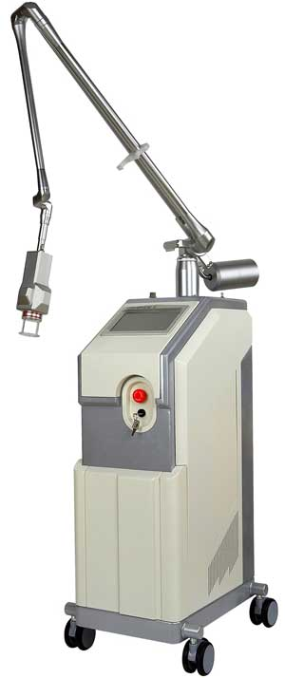
КОСМОПУЛЬС II
Фракционный СО2 лазерный аппарат Космопульс II (Cosmopulse II, Южная Корея) используется косметологами для проведения лазерной фрационной шлифовки кожи.
Преимущества лазера Космопульс II:
генератор излучения RF-модуль - СО лазер с радиочастотным возбуждением активной среды.
высококачественное лазерное излучение чрезвычайно стабильно.
благодаря меньшему размеру лазерного луча возможно более точное воздействие.
длительный срок службы, не требует замены по выработке.
отсутствие расходных материалов
Области применения фракционного СО2 лазера: омоложение кожи, лазерная шлифовка, фракционная шлифовка, удаление морщин и лифтинг кожи, удаление пигментных пятен, ремоделирование кожи в зоне растяжек (стрий), устранение шрамов и рубцов, лечение постакне, удаление новообразований кожи.
(495) 799-17-14, 142-23-35 Lmservis@mail.ru

Slide 19
TRIPLE
Гольмиевый лазер TRIPLE широко применяется в оперативной урологии благодаря уникальным свойствам излучения на длине волны 2100 нм.
Применение гольмиевого лазерного аппарата TRIPLE:
трансуретральная резекция шейки мочевого пузыря при стенозе
трансуретральная фотокоагуляция и резекция новообразований мочевого пузыря
литотрипсия
иссечение и фотокоагуляция новообразований уретры
оптическая внутренняя уретротомия
трансуретральная резекция аденомы предстательной железы
лазерная абляция простаты
Преимущества гольмиевого лазера:
эффективное резание и коагуляция биоткани при отсутствии ожогов и карбонизации ткани
проведение эндоскопических и лапароскопических операций
безопасен для глаз
низкие эксплуатационные расходы
(495) 799-17-14, 142-23-35 Lmservis@mail.ru

Slide 20
AURIGA
Лазерная система Ho:YAG AURIGA ХL (Германия) по праву может считаться «золотым стандартом» оборудования в малоинвазивной урологии, предполагая сочетание высокой эффективности, безопасности и экономической целесообразности.
Лазер AURIGA XL может выполнять дробление камней, выпаривание, коагуляцию и срез твердых и мягких тканей, LITT (лазериндуцированная интерституальная термотерапия при гиперплазии простаты). В комплекте с морцеллятором используется для лазерной энуклеации простаты.
Технические характеристики лазера AURIGA XL разработаны таким образом, чтобы воздействие на ткани было оптимальным, поэтому гарантированный высокий лечебный эффект от проведенной процедуры сочетается с минимальным риском возникновения осложнений.
Длина волны (2080 нм), длина импульса и плотность энергии, глубина проникновения 0,4 - 0,5 мм позволяют проводить эффективное лечение, не повреждая окружающие ткани, отсутствует карбонизация и ожог тканей.
(495) 799-17-14, 142-23-35 Lmservis@mail.ru

Slide 21
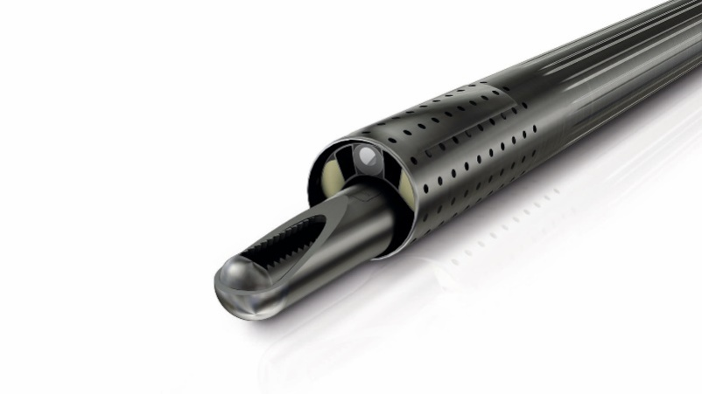
МОРЦЕЛЛЯТОР
Для эффективного удаления тканей предстательной железы после энуклеации гольмиевым лазером используется специальный инструмент – морцеллятор Piranha компании Richard Wolf с новым лезвием Vmax.
Преимущества морцеллятора Piranha:
лазерная энуклеация предстательной железы и последующая морцелляция ткани выполняется без замены тубуса, что существенно уменьшает время проведения оперативного вмешательства
деликатная и прецизионная энуклеация благодаря применению специального направителя лазерного зонда
максимальная безопасность за счет особого атравматичного дистального конца морцеллятора
инновационное лезвие Vmax для Piranha значительно сокращает время оперативного вмешательства благодаря максимальной скорости резки. Высокая эффективность режущих зубцов позволяет получить большие кусочки ткани, что очень важно для подготовки качественных гистологических препаратов
(495) 799-17-14, 142-23-35 Lmservis@mail.ru

Slide 22
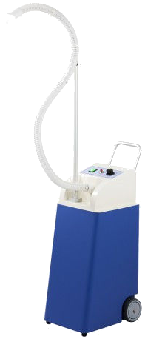
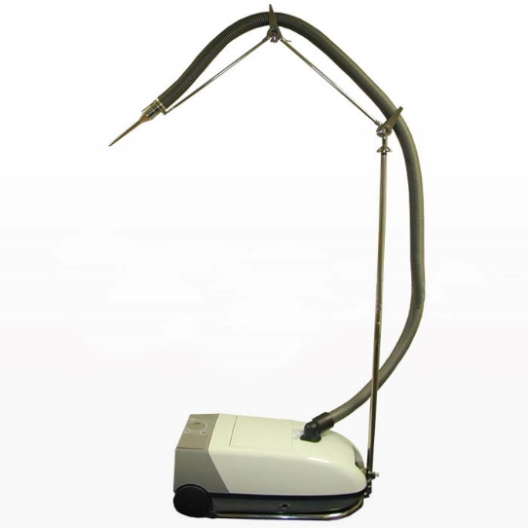
ЭВАКУАТОРЫ ДЫМА
При проведении процедур хирургическими лазерными аппаратами происходит выделение продуктов горения. Они содержат различные биологические компоненты, инфекции, мутагенные и канцерогенные составляющие, водяные пары удаляемых новообразований.
По российским и зарубежным нормам вентиляция в операционной недостаточна для эффективного удаления продуктов горения из операционного поля при проведении электрохирургических и лазерных вмешательств.
Для эффективного удаления продуктов горения и парообразований, которые появляются при выполнении лазерных хирургических операций, мы предлагаем эффективные эвакуаторы дыма: Клин Вак (Ю. Корея), МТУСИ и СД-1 (Россия)
(495) 799-17-14, 142-23-35 Lmservis@mail.ru

Slide 23
КОЛЬПОСКОП МК-200
Бинокулярный кольпоскоп МК-200 с видеосистемой MEDVisorEVA - оптимальный выбор для проведения кольпоскопии в кабинете патологии шейки матки.
Кольпоскоп МК-200 имеет 5 степеней увеличения - 3,5; 5,3; 8,5; 13,6; 22 при фокусном расстоянии 250 мм. Высококачественная оптика с многослойным антирефлекторным покрытием создают превосходное стереоскопическое изображение.
Все линзы и призмы изготовлены из оптического материала высокого качества немецкой фирмы «SCHOTT». Широкоугольные окуляры 12Х с большим выносом выходного зрачка позволяют видеть все поле зрения, даже если врач работает в очках.
Осветитель встроен в оптическую головку кольпоскопа. Источник света - сверхъяркий светодиод фирмы "Luxion".
Программное обеспечение позволяет создавать базу данных, содержащую полную информацию о пациентах, протоколы обследования и кольпоскопические снимки с комментариями.
Стыковка кольпоскопа МК-200 и хирургического СО2 лазера позволяет проводить операции на шейке матки под контролем кольпоскопа.
(495) 799-17-14, 142-23-35 Lmservis@mail.ru

Slide 24
КОЛЬПОСКОП МК-300
Кольпоскоп МК-300 – бинокулярный прибор для рутинных осмотров, отличается высокой надёжностью, удобством и простотой в эксплуатации.
Кольпоскоп МК-300 - упрощенная модель кольпоскопа МК-200. В то же время кольпоскоп МК-300 обладает полноценной бинокулярной оптикой фирмы «SCHOTT» (Германия) и позволяет лечебным учреждениям даже при ограниченном бюджете иметь высококачественное оборудование.
Преимущества кольпоскопа МК-300:
полноценная бинокулярная оптика и видеосистема позволяют увидеть глазами изменения, которые сложно диагностировать на оцифрованном изображении;
высокое качество оптики производства «SCHOTT» (Германия), удобная механическая регулировка головки кольпоскопа МК-300;
интуитивно понятное и функциональное программное обеспечение MEDVisor.
Кольпоскоп МК-300 поставляется с видеосистемой и программным обеспечением.
(495) 799-17-14, 142-23-35 Lmservis@mail.ru

Slide 25
АЛЬФАСКОП
ЛАЗЕРМЕДСЕРВИС
Офисный гистероскоп Альфаскоп (Alphascope) – специализированный прибор для амбулаторной офисной гистероскопии.
Гистероскоп Alphascope используется для визуализации цервикального канала и полости матки с целью выполнения диагностических и хирургических процедур.
Особенности гистероскопа Альфаскоп:
возможность амбулаторного применения
тонкая оптика диаметром 1,9 мм
диаметр внешнего тубуса 3,5 мм
высокое разрешение и чистота изображения
возможность использования хирургических инструментов (до 7 Fr)
полужесткий внешний тубус с изгибаемостью до 10º
Для выполнения не только диагностической, но и оперативной гистероскопии используется минигистероскопическая система Версаскоп (Versascope). Система версаскоп состоит из гистероскопа, оперативного тубуса и гистероскопических инструментов (биопсийные щипцы, ножницы, зажим).
(495) 799-17-14, 142-23-35 Lmservis@mail.ru

Slide 26
Кресла КЛЕР
Электромеханические кресла Клер предназначены для гинекологических, урологических и проктологических осмотров и манипуляций. Выпускаются модели с одним, двумя или тремя электроприводами.
Основные преимущества:
Кресла Клер оснащены надежными и бесшумными электроприводами DEWERT (Германия);
Регулировка высоты, спинной и тазовой секций кресла с помощью электромоторов;
Возможность низкого опускания кресла снимает необходимость использования подножки;
Независимая регулировка углов наклона спинной и тазовой секции;
Положение Тренделенбурга;
Ножная педаль управления;
Опоры по Геппелю регулируются по высоте и углу поворота;
Обивка - искусственная винилис-кожа SCADEN (Польша), устойчивая к химическим дезинфектантам и УФ облучению.
(495) 799-17-14, 142-23-35 Lmservis@mail.ru

Slide 27
НАШИ САЙТЫ
www.milonmed.ru | Лазерные хирургические аппараты ЛАХТА-МИЛОН
www.matrix-med.ru | Лазерные терапевтические аппараты МАТРИКС и ЛАЗМИК
www.laser-urolog.ru | Лазерный физиотерапевтический комплекс МАТРИКС-Уролог
www.mk200.ru | Оборудование для гинекологии
www.vlok.info | Аппараты для внутривенного лазерного облучения крови (ВЛОК)
www.kivl-01.ru | Одноразовые стерильные световоды для внутривенного лазерного освечивания крови (ВЛОК)
(495) 799-17-14, 142-23-35 Lmservis@mail.ru

Slide 28
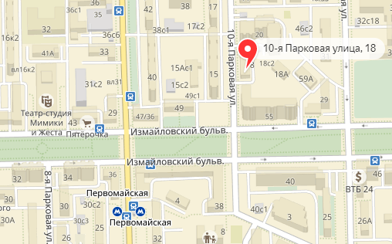
КОНТАКТЫ
Наш офис расположен по адресу:
г. Москва, 10-я Парковая улица,
дом 18, офис 47
Тел. (495) 799-17-14, 142-23-35
E-mail: Lmservis@mail.ru
График работы офиса продаж:
ежедневно
8.00-20.00

